Slide 1
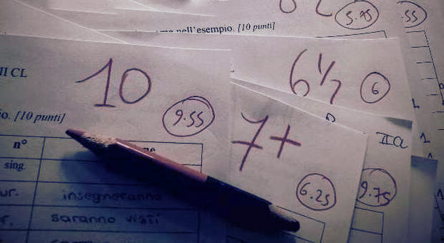
GRADING: A TOOL FOR SELECTING STUDENTS?
A QUALITATIVE STUDY ON TEACHERS’ PERCEPTIONS OF FUNCTIONS AND PRACTICES RELATED TO ACHIEVEMENT ASSESSMENT
ANNALISA SONCINI
MARIA CRISTINA MATTEUCCI
FABRIZIO BUTERA
Competition in Education: Understanding its Roots, Consequences, and the Benefits of Cooperation
European Association of Social Psychology
General Meeting 2026

Slide 2
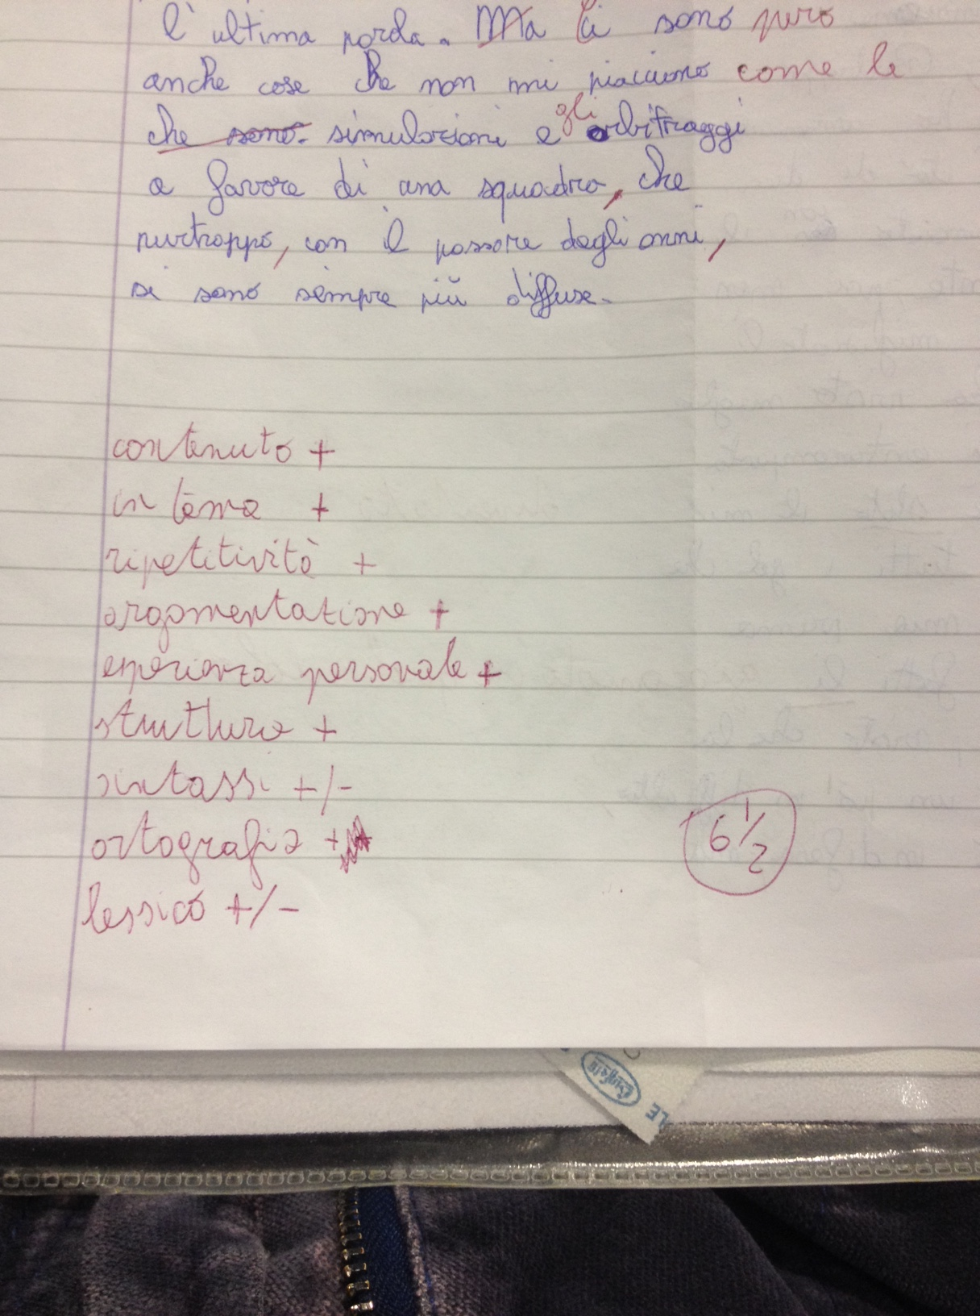
THEORETICAL BACKGROUND
Formative assessment
Supporting students’ learning (Andrade et al., 2019; Black & Wiliam, 2009; Heritage, 2010)
Mistakes = springboards for learning (Matteucci et al., 2019)
Learning moments (Hattie & Timperley, 2007; Wisniewsky et al., 2020)
Formative feedback (e.g., Brookhart et al., 2016; Butera et al., 2021)
Serving the educative function of education systems (Autin et al., 2019; Butera et al., 2021)
Summative assessment
Summarising students’ academic performance (e.g., Brookhart et al., 2016)
Mistakes = negative interdependence with assessment (Soncini et al., 2023)
Testing moment or summative report (Brookhart et al., 2016)
Grading (letters or numbers) (Pulfrey et al., 2013)
Serving the selective function of education systems (Autin et al., 2019; Butera et al., 2021)
Notes:
Pressure on school accountability
Most used tool in OECD countries (OECD 2013) – used but with formative feedback or stressing their criterion-referenced aspect and not their normative-aspect (OECD, 2025)

Slide 3
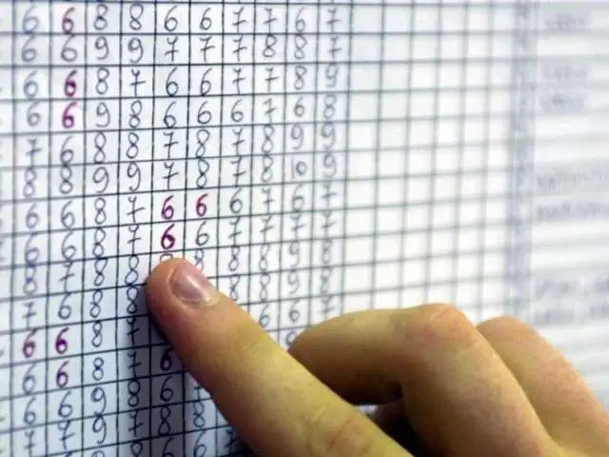
Grades in Practice
THEORETICAL BACKGROUND
Most used assessment tool in OECD countries (OECD, 2013; OECD, 2025)
School accountability (Erikson, 2007)
Using grades to assess students’ tasks and homework is preferred over formative assessment (Bennet, 2011; Pastore et al., 2019)
Easily ranking students according to the value of their performance (Pulfrey et al., 2011)
Normative Grades and Competition
Social comparison between students → increased competition (Butera et al., 2021)
Negative effects of normative grading on students’ motivation and performance (Hayek et al., 2014; 2015)
Lack of studies on teachers’ perceptions (Brookhart et al., 2017)
Teachers?
No studies in the Italian context

Slide 4

RESEARCH QUESTIONS
What are teachers’ perceptions of the grading evaluation system?
What are teachers’ grading practices?

Slide 5


SAMPLE AND DATA ANALYSIS
10 Primary school teachers
Age M = 49.50(25.11)
9 women, 1 man
Years of experience M = 20.81(5.73)
Interviews lasted between 30 and 100 minutes, M = 49.82(17.28)
10 Middle school teachers
Age M = 53.21(6.17)
9 women, 1 man
Years of experience = 26.71(6.94)
13 Secondary school teachers
Age M = 52.23(8.63)
9 women, 4 men
Years of experience = 22.61(10.77)

Slide 6
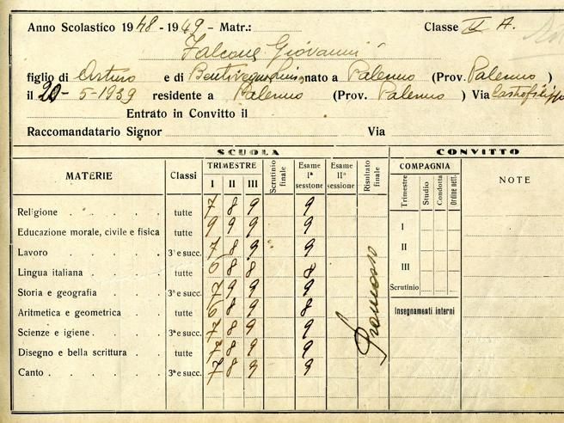
THE ITALIAN CONTEXT
Years | Primary school | Middle school | Secondary school
1923-1976 | Numerical grading (1-10) | Numerical grading (1-10) | Numerical grading (0-100/1-10)
1977-1992 | Descriptive and formative feedback | Descriptive and formative feedback
1993-2007 | Descriptive ranking (Not sufficient-Excellent) | Descriptive ranking (Not sufficient-Excellent)
2008-2019 | Numerical grading (1-10) | Numerical grading (1-10)
2020-2024 | Four descriptive levels
2025 | Descriptive ranking (Not sufficient-Excellent)

Slide 7
Negative consequences for students
Evaluative social context
RESULTS
Errors’ perceptions
Consequences of grading
Parents’role
Assessment practices
Criteria
Grading practices
Performance-oriented education system
Functions of grading
Problems related to objectivity of grading
Ambivalent attitudes towards grading
Negative attitudes towards grading
Educational
Comparison between grading and formative assessment
Selective/Punitive
Positive aspects of grading

Slide 8
Ambivalent
attitudes towards
grading
Objectivity and usefulness of grading
Educational
Selective/ punitive
Grading is a tool that the student must use to understand their mastery of competence and knowledge on a topic, and in some cases, they must activate strategies to recover
(Secondary school teacher)
If out of 25 students, 20 perform very poorly in a test, the problem could be the difficult topic, but maybe I didn’t explain it well enough either
(Middle school teacher)
I give failing grades to those students who make mistakes that are not the result of "trial-and-error" attempts, but rather of the absence of any attempt. They reflect a lack of studying. "I can't do it on the test" because I did not engage, even a little, in my own learning.
(Middle school teacher)
Grades are fair for students because they are objective…that is, the criteria we use to create the final grade are objective…
(Secondary school teachers)
Negative attitudes towards grading
If the grades were not numerical, it would be better. If it were possible to express assessment in another way, it would be better, because the number trivialises things so much, and both the students and the families do not pay attention to anything other than the number.
(Primary school teacher)
The function of grading is to highlight those who have done their "duty" and those who have not; also to indicate those who have the greatest or best abilities in a particular subject. Assessment classifies; it creates categories.
(Secondary school teacher)
RESULTS
Functions of grading
Notes:
Io sarei per togliere i voti dalla scuola primaria perché altrimenti il bambino va a vedere solo il numero che gli è stato dato e passa il messaggio che lui vale quel numero, e in realtà non è così (primaria female)
È per questo che per me è molto difficile valutare i bambini perché comunque per quanto tu glielo spieghi, loro si sentono un numero appiccicato addosso ed è la cosa che non è per niente formativa. Infatti, si cerca di dare una valutazione formativa, ma quando tu devi trasformare in un numero diventa difficile (primary school female intervista 7)
però ho avuto l’impressione che loro la affrontassero pensando “ allora fa lo stesso” e questa cosa però ehm…la sana tensione da prova… bisogna che io impari a trovare il modo per farla rimanere nonostante quello che dico… perché non hanno gli stessi risultati… cioè vanno bene, ma c’è poi il risvolto della medaglia.(intervista 9)
Non posso farne a meno… vorrei farla discorsiva, non numerica… (intervista 20)
il voto tende un po’ ad appiattire.. (intervista24)
Perché tanto ti chiedono delle note…” ma è da 7-8…8-9…”... capisci quindi cosa serve il voto? Serve a catalogare, a mettere dentro. Il bambino non è quel voto, ma una molteplicità di cose. Quindi i bimbi piccoli che non sanno cosa vuol dire 7-8-9-10, non gli serve a nulla la valutazione, ma serve ai genitori. La pagella è per i bambini e per i genitori perché le aspettative sono sempre molto alte (intervisya 9)
e poi non sono neanche veritieri… posso dirlo? non sono veritieri… Bisogno cercare di non deludere il bambino, di incoraggiarlo perché se no si scoraggia… perché i giudizi non devo essere mai negativi, ma giustamente… il voto non deve deludere il genitore…e quindi è una buffonata.(intervista 9)
Molto spesso, cioè a volte, o meglio, spesso io vedo che risulta essere… punitiva? Oppure, non so… cerco di non far sia mai che diventi troppo punitiva. Però necessariamente a volte lo è. (intervista 1). Ritengo che se do dei voti negativi, li do a coloro che sbagliano ma che non sono frutto di errori “per tentativi” ma sono dati da mancanza del tentativo. Sono il “non studio”. “Non so fare in verifica” perché non mi sono coinvolto neanche un po’ nel mio apprendimento.
se esiste una valutazione oggettiva… ma questo per me, come le ho già detto, comincia ad essere un problema importante… perchè non esiste. A parte le singole prove, che possono avere una loro oggettività ma poi la valutazione è una cosa troppo complessa per essere cosi definibile. (intervista 12). Però anche qui c’è il quid in più: la disinvoltura con cui si è espresso nella lingua, l’uso della parola diversa da quelle comuni…ma questi punti sono destinati a essere dati dopo un’interpretazione che il docente fa del testo. Non è oggettiva. Quindi nella valutazione della prova il tentativo lo faccio, nella valutazione del percorso il numero si ferma…insomma c’è tanto altro
Se non fosse numerica, sarebbe meglio. Se si potesse esprimere la valutazione in un altro modo sarebbe meglio, perché il numero banalizza tantissimo e sia i ragazzi che le famiglie non sentono altro che il numero. Quindi, per quanto noi insegnanti ci sforziamo a dare significato a questo numero, loro vedono solo quello. Tu dai valore ma chi sta dall’altra parte, a volte, non sa cosa significa. (intervista 14)
Per esempio in palestra gli dico “senti M. oggi vuoi proprio prendere 5 in ginnastica, che invece sei così bravo?”. Non so se ho risposto alla tua domanda, non credo.
(primary school teacher)

Slide 9
RESULTS
With my colleagues, we have decided that students do not see the grade written on the test because it triggers anxiety, competition (Middle school teacher)
Consequences of grading
For some students, it’s more important to know what their friend got than what they got… Today, one of my pupils got an 8 and was absolutely furious because another classmate also got an 8 and, in his view, didn’t deserve it… In short, the students are always comparing their grades with their classmates’ grades (Secondary school teacher)
Even though in middle school, students are told “You learn by making mistakes”, teachers grade the students’ tests, and students only focus on that. It works like that (Middle school teacher)
Evaluative social context
I liked using more formative feedback to evaluate students…I cannot do that anymore because the education system requires grading (Primary school teacher)
Performance-oriented education system
Ultimately, it’s not about the numbers; it’s that, at the end of the day, parents want to know how much their child values, and they want to be reassured by seeing the grades (Middle school teacher)
Parents’role
In our society, everything is assessed; everything is about assessment... Students need to learn this aspect too... (Secondary school teacher)
Notes:
È per questo che per me è molto difficile valutare i bambini perché comunque per quanto tu glielo spieghi, loro si sentono un numero appiccicato addosso ed è la cosa che non è per niente formativa. Infatti, si cerca di dare una valutazione formativa, ma quando tu devi trasformare in un numero diventa difficile (primary school female intervista 7)
Effetti voto numerico su percezione dell’errore
Se la valutazione è utile solo per fini di certificazione e viene vista per questo, la relazione negativa tra errore e valutazione rimane. Se invece intendiamo la scuola come un ente di formazione di cui il processo valutativo è parte della formazione, allora il peso è già meglio distribuito. (primaira maschio, intervista 3
Da un paio di anni, tra colleghi, abbiamo deciso che i ragazzi non vedono il voto scritto sulla verifica, perché si scatenavano ansie, competizioni, veramente cose brutte tra i ragazzi, che poi riversavano anche sui genitori. Confronti tra di loro, perdevano completamente il focus che è l’errore, (interivst 17)
Per alcuni è più importate sapere cosa ha preso l’amico più di quanto ho preso io, anche perché le famiglie non vanno d’accordo. Quello però non dipende dalla griglia… Oggi un mio ragazzino ha preso 8 ed era arrabbiatissimo perché anche un suo compagno ha preso 8 e secondo il primo non lo meritava… insomma il confronto i ragazzi se lo fanno sempre e comunque.(intervista 20)
Sistema valutativo: I voti li potremmo anche togliere: io insegno da tanto e a me piaceva in fondo al tema fare un secondo tema dove spiegavo all’alunno che cosa era andato e che cosa no… però non possiamo più permettercelo: il sistema è valutativo. (intervisya 20)

Slide 10
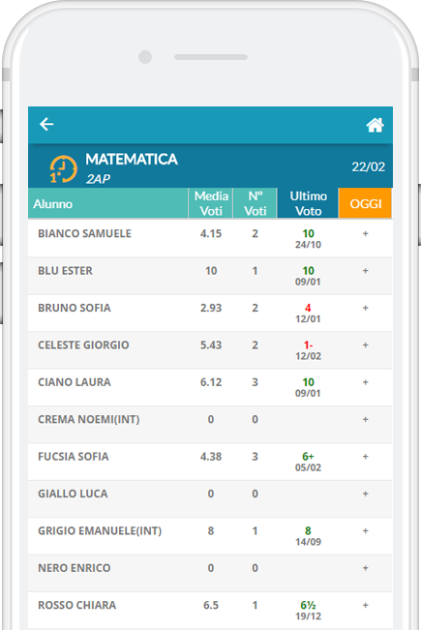
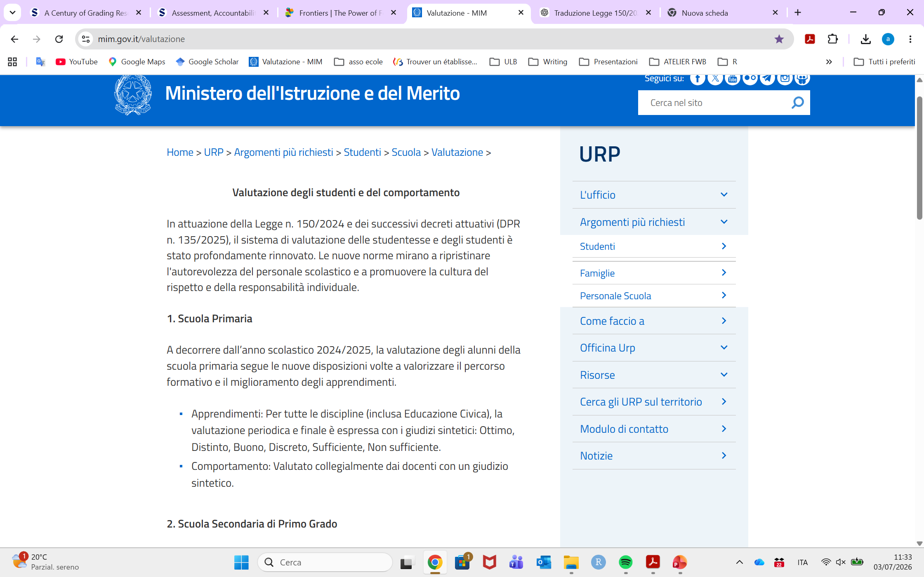
DISCUSSION
Teachers’ attitudes and perceptions:
  Grades are too simple
  Grades are imposed
Normative grading: detrimental for teaching practices?
Functions of grading
  Selective/punitive
  «Secondary teachers believed that grading served a classroom control and management function, emphasising student behaviour and completion of work.» (Brookhart et al., 2017, p. 23)
Pursuant to Law No. 150/2024 and the subsequent implementing regulations (Presidential Decree No. 135/2025), the student assessment system has undergone a comprehensive reform. The new provisions are intended to restore the authority of school staff and to promote a culture of respect and individual responsibility.
Notes:
These claims suggest that grading practices may vary within a single classroom, just as it does among teachers, and that this variation is viewed, at least by some teachers, as a needed element of accurate, fair grading, not as a problem.
Guskey (2009a) found differences between elementary and secondary teachers in their perspectives about purposes of grading. Elementary teachers were more likely to view grading as a process of communication with students and parents and to differentiate grades for individual students. Secondary teachers believed that grading served a classroom control and management function, emphasizing student behavior and completion of work.
First, teachers idiosyncratically use a multitude of achievement and nonachievement factors in their grading practices to improve learning and motivation as well as document academic performance. Second, student effort is a key element in grading. Third, teachers advocate for students by helping them achieve high grades. Finally, teacher judgment is an essential part of fair and accurate grading

Slide 11
DISCUSSION
Teachers’ attitudes and perceptions:
  Grades are too simple
  Grades are imposed
Normative grading: detrimental for teachers’ teaching practices?
Functions of grading
  Selective/punitive
  «Secondary teachers believed that grading served a classroom control and management function, emphasising student behaviour and completion of work.» (Brookhart et al., 2017, p. 23)
Questioning the role of achievement assessment in school?
Teachers as mentors or gatekeepers
(Butera et al., 2021a; Butera et al., 2021b)
External factors influencing the value of grading
  Parental expectations and their consequences on students and teachers (Curran & Hill, 2022)
Parents’ role in conveying competitive values
Notes:
These claims suggest that grading practices may vary within a single classroom, just as it does among teachers, and that this variation is viewed, at least by some teachers, as a needed element of accurate, fair grading, not as a problem.
Guskey (2009a) found differences between elementary and secondary teachers in their perspectives about purposes of grading. Elementary teachers were more likely to view grading as a process of communication with students and parents and to differentiate grades for individual students. Secondary teachers believed that grading served a classroom control and management function, emphasizing student behavior and completion of work.
First, teachers idiosyncratically use a multitude of achievement and nonachievement factors in their grading practices to improve learning and motivation as well as document academic performance. Second, student effort is a key element in grading. Third, teachers advocate for students by helping them achieve high grades. Finally, teacher judgment is an essential part of fair and accurate grading

Slide 12
THANK YOU
FOR YOUR ATTENTION
annalisa.soncini@ulb.be

Slide 13
THE ITALIAN CONTEXT
Primary school |  | Middle school | Secondary school
1923-1976 | Numerical grading (1-10) | Numerical grading (1-10) | Numerical grading (0-100/1-10)
1977-1992 | Descriptive and formative feedback | Descriptive and formative feedback
1993-2007 | Descriptive ranking (Not sufficient-Excellent) | Descriptive ranking (Not sufficient-Excellent)
2008-2019 | Numerical grading (1-10) | Numerical grading (1-10)
2020-2024 | Four descriptive levels
2025 | Descriptive ranking

